Slide 1
数与形的桥梁（2）
朝阳区线上课堂·高一年级数学
北京市三里屯一中 李 阳

Slide 2
A．根据共轭复数的定义，显然是真命题；

Slide 5
D.应该是除原点外，虚轴上的点所对应的复数都是纯虚数，显然是假命题；

Slide 6
ACE
E. 显然两个复数相等可以推出这两个复数的模相等，显然是真命题。

Slide 10
A

Slide 12
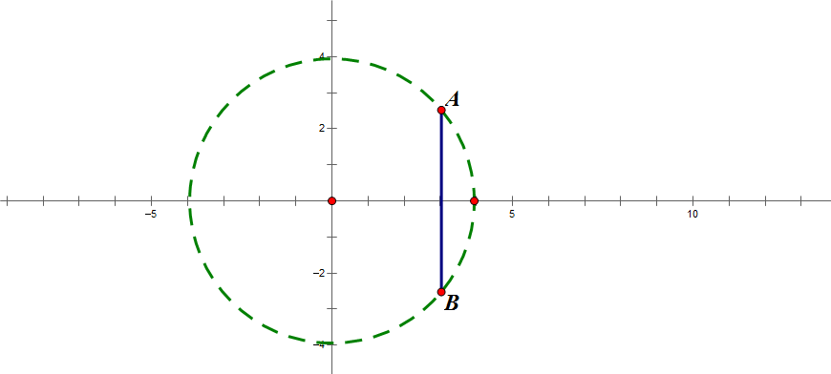

Slide 13
谢谢您的观看
北京市朝阳区教育研究中心 制作

